Slide 1

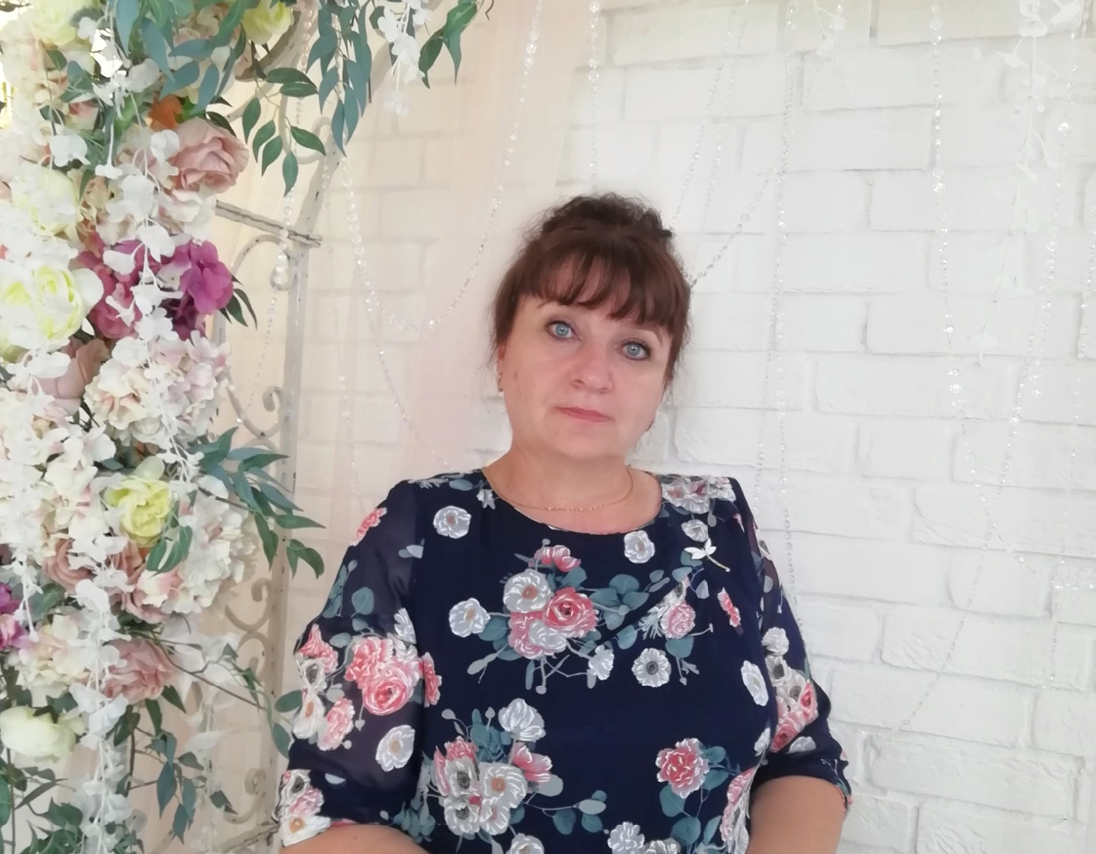
«Известные люди моего региона».
Калинина
Анна
Михайловна
2025 г.
п. Волот

Slide 2
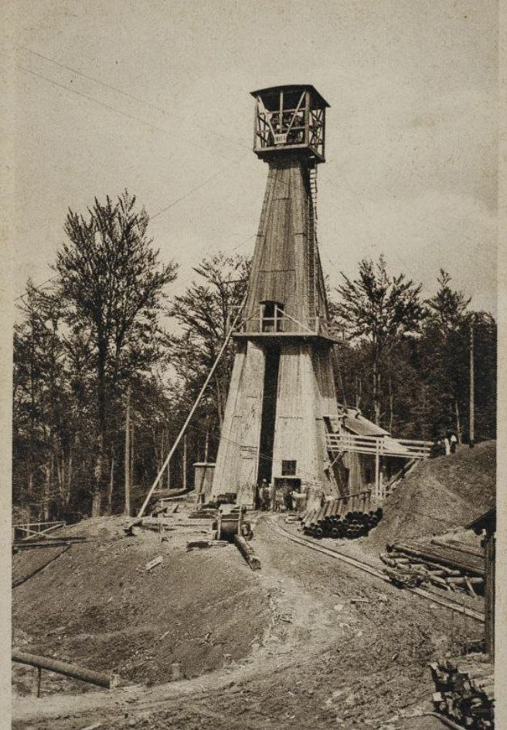
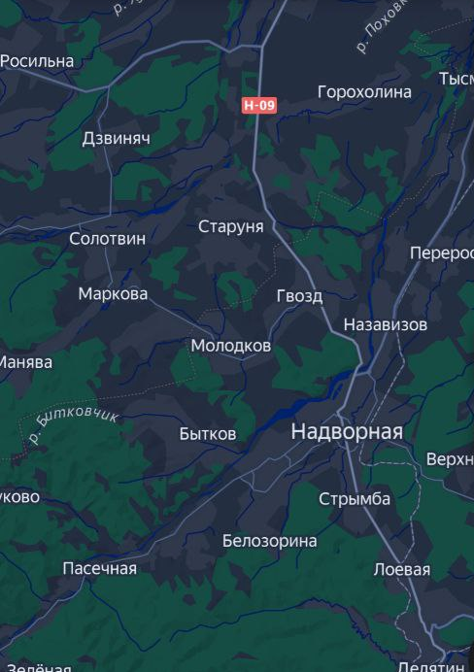
Родилась 17.07.1966 года в поселке Бытков Ивано-франковской области.
Бы́тков[2] (укр. Битків) — посёлок в Пасечнянской сельской общине Надворнянского района Ивано-Франковской области Украины, в 12 км к западу от железнодорожной станции Надворная.

Slide 3
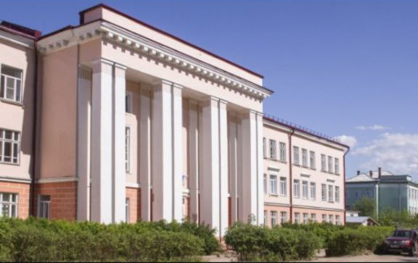
1973 год - пошла в первый класс.
1981 год - поступила в Боровичское педагогическое училище на факультет «Школьное отделение».

Slide 4
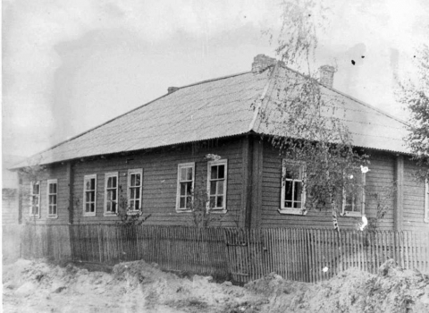
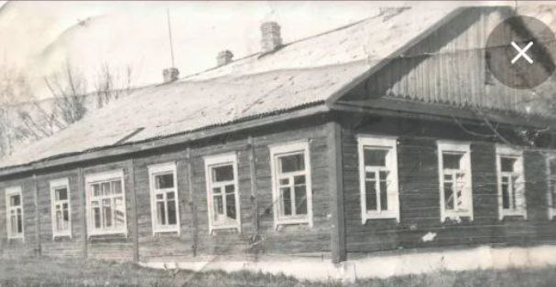
Анна Михайловна в 1985 году назначена учителем начальных классов в Верехновской школе, где проработала 4 года.

Slide 5
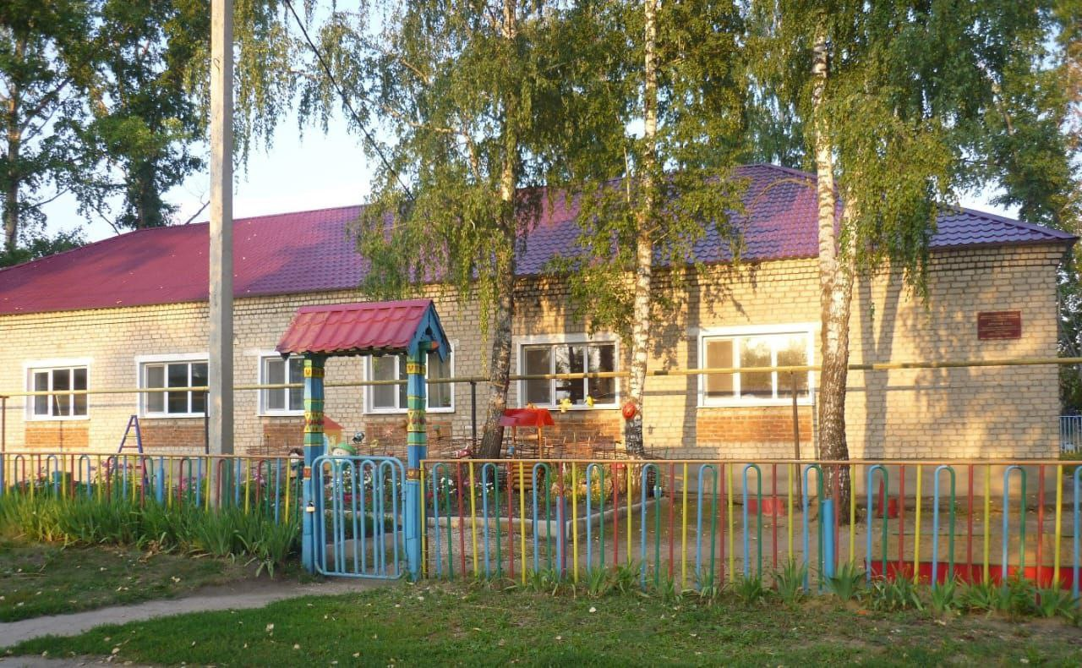
1989 год - воспитатель детского сада СПМК «Ташкент» в п.Волот.

Slide 6
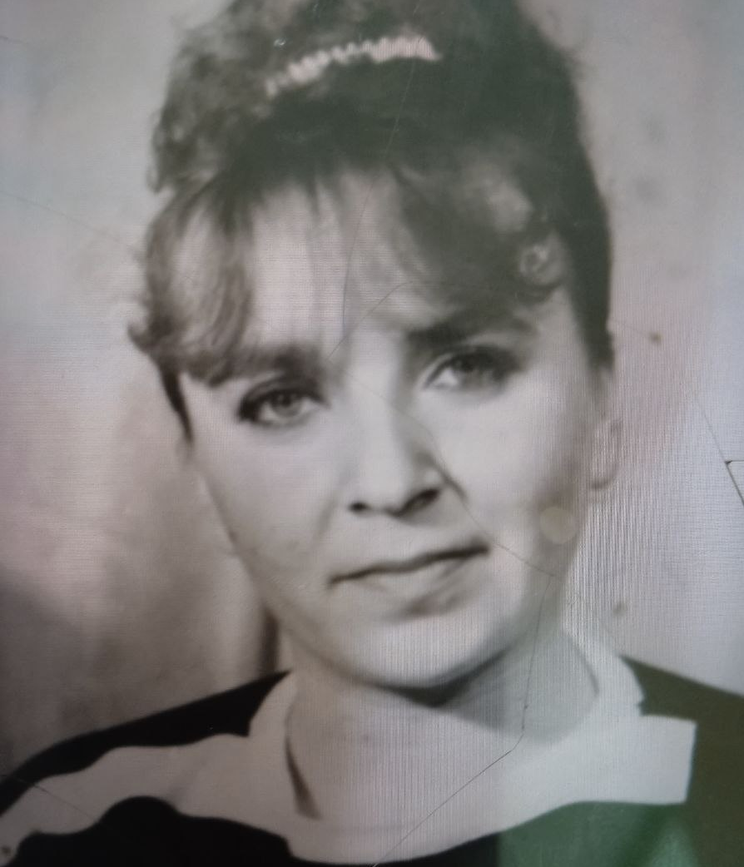
21.10.1989 - избрана вторым секретарем Волотовского РК ВЛКСМ.
1990 год - закончила Новгородский педагогический иститут, заочное отделение факультет начальных классов.

Slide 7
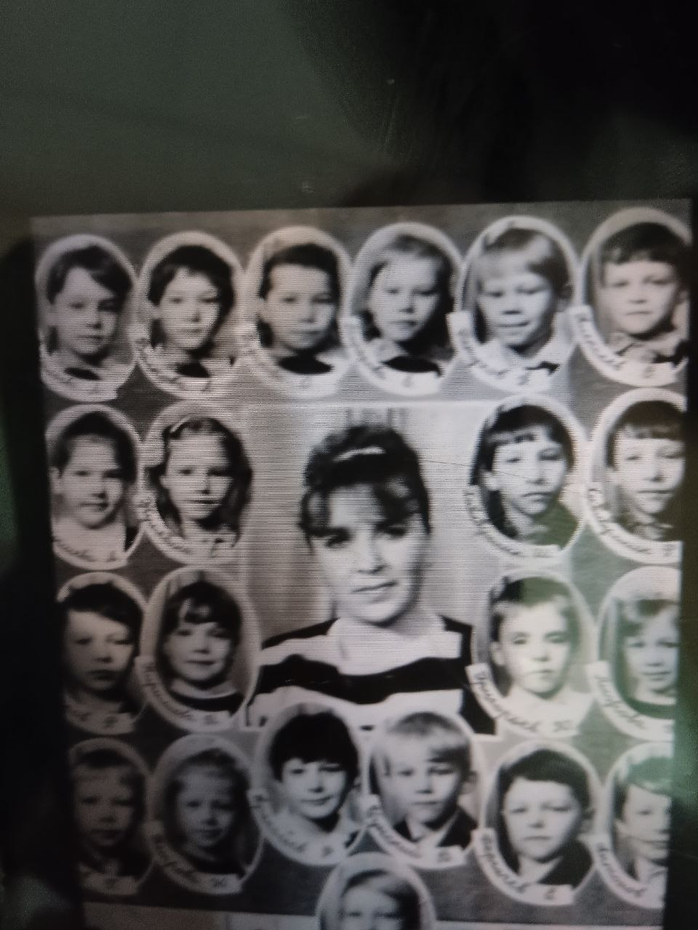
Работает в Волотовской средней школе с 1990г.

Slide 8
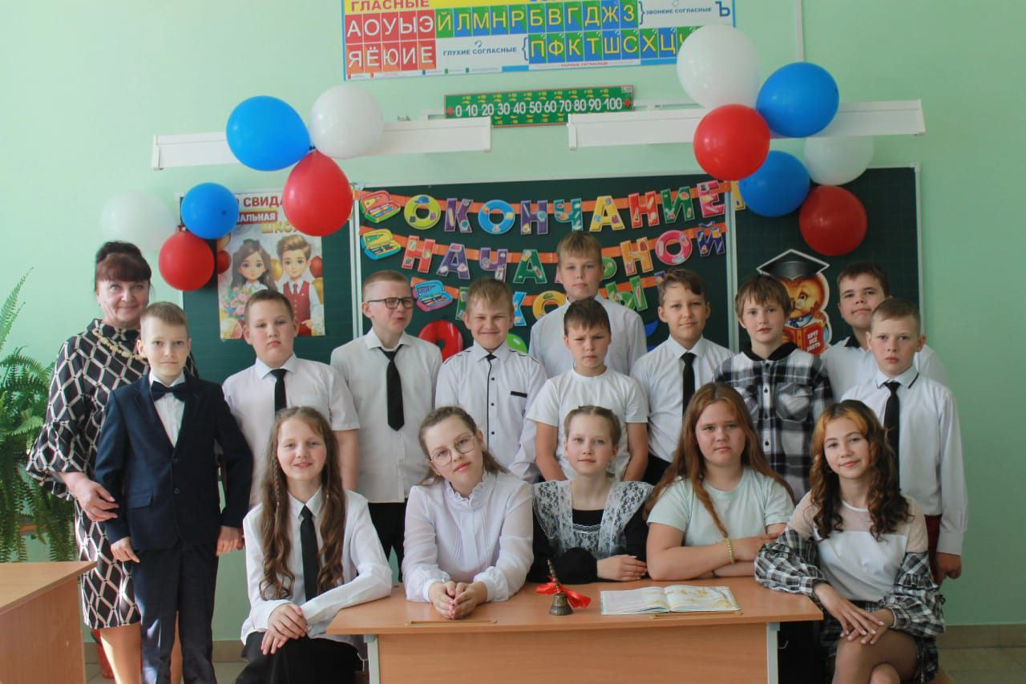
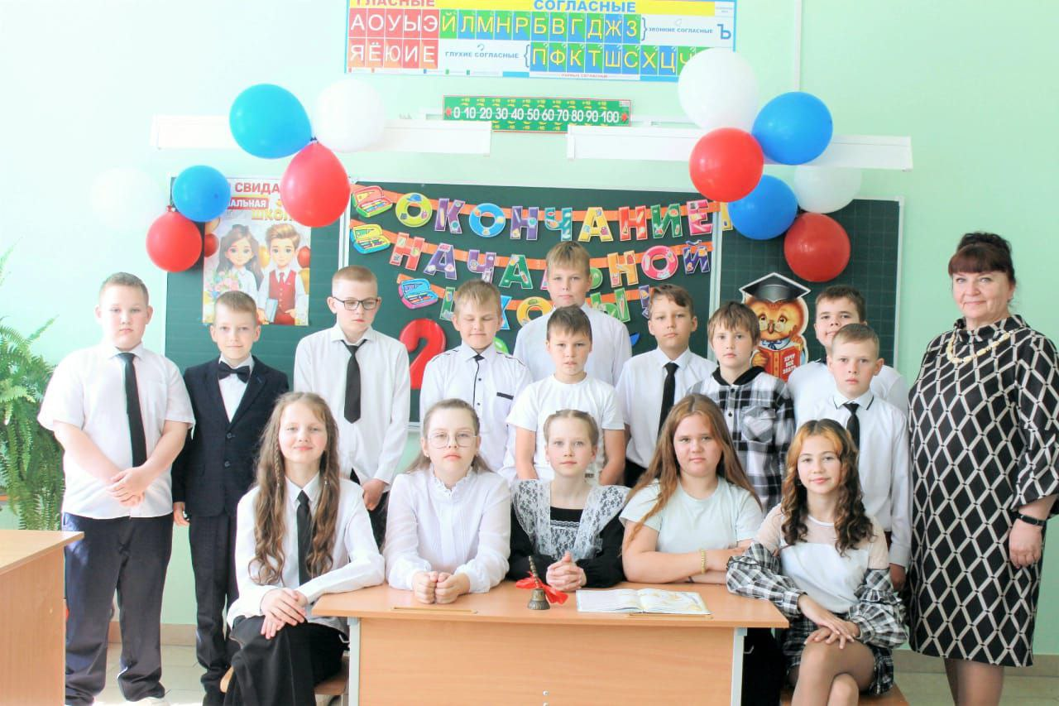
«Наш выпускной».
2025 год

Slide 9
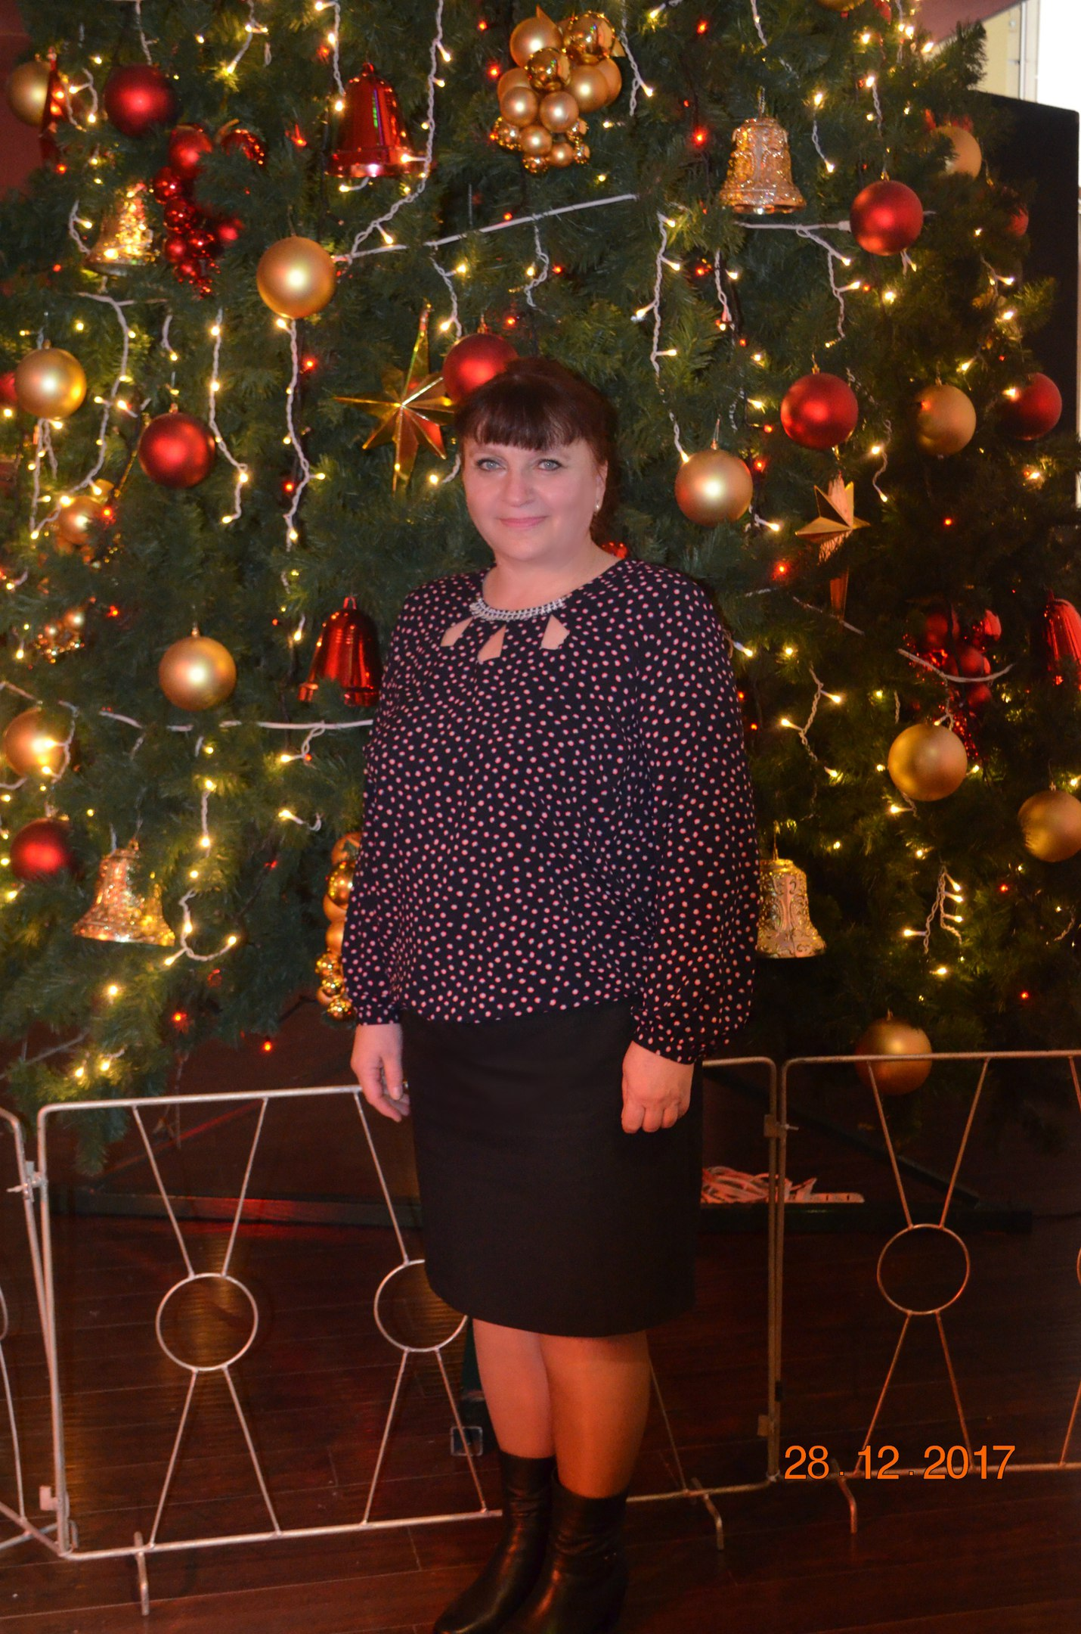
«Награды Анны Михайловны».
- Почетная грамота министерства образования и науки Росийсской Федерации,за творчейские инициативнный труд,эффективную организацию учебного процесса ,успехи в обучении и воспитании учащихся. 08.08.2006
- Благодарственное письмо губернатора новгородской области за многолетний добросовестный труд в сфере образования и успехи в професиональной деятельности. 02.09.2013
- Почетная грамота за заслуги и высокие достижения в трудовой деятельности. 10.02.2017

Slide 10
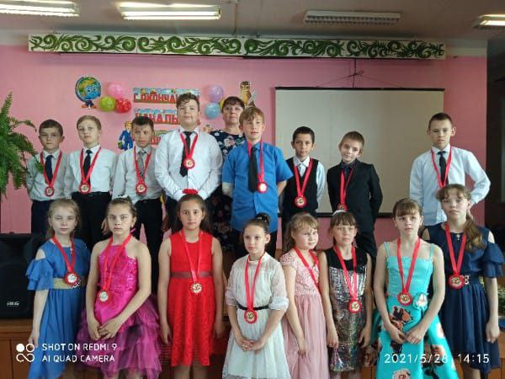
«Ученики Анны Михайловны».

Slide 11
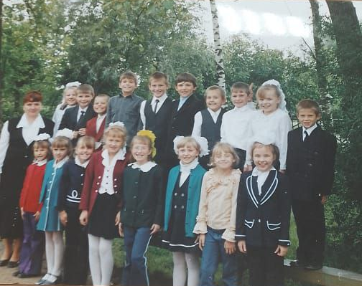

Slide 12
«Наши пожелания Анне Михайловне».
Дорогой наш учитель! Спасибо вам за бесценные знания, за терпение и доброту, которые вы дарили нам и дарите теперь другим детям. Желаем вам крепкого здоровья, неиссякаемой энергии и чтобы ваши ученики всегда радовали вас своими успехами!

